Slide 1
Ekspresionizmas
10 klasė

Slide 2
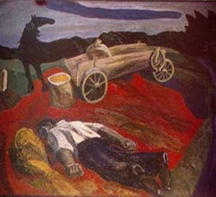
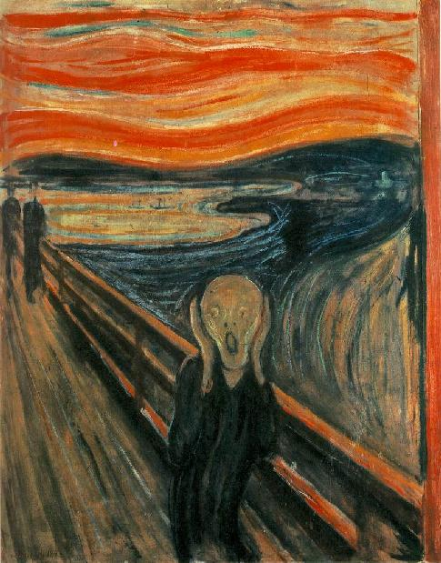
Ekspresionizmas
Silvestras Džiaukštas
„Šūviai iš miško“
Drobė, aliejus. 1972
E. Munko paveikslas „Šauksmas“

Slide 3
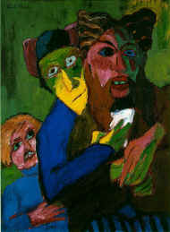
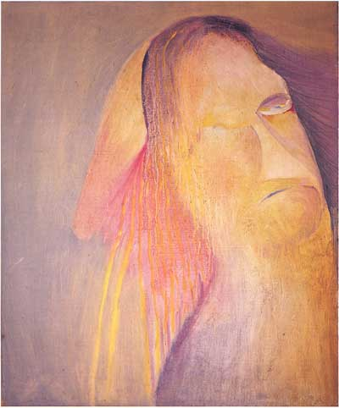
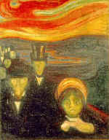
Ekspresionizmas atsirado 19a. pab. Vakarų Europos tapyboje –
P.Gogeno Van Gogo, Dž.Ensoro, E.Munko paveiksluose. Van Gogo nervinga technika ir neįprastos spalvos daugeliui ekspresionistų tapo įkvėpimo šaltiniu.
E Munkas. Baimė. 1894 m.
E.Noldė. Susierzinęs žmogus. 1913 m.
A. Šėnbergo vizija

Slide 4
Ekspresionistai maištauja prieš pasaulio absurdą
Tai emocingas žmogaus riksmas, pranešimas apie jam gresiančią katastrofą.
Vaizduojama apibendrinta ,,mažojo žmogaus“ tragedija.
Svarbiausios temos: baimė, neviltis, pavojus.
Būdingi aštrūs kofliktai, netikėtumai, ryškios spalvos, siaubo siužetai.
Šokiruojantis įvykių ir detalių montažas.
Vyrauja energingi šūksniai.

Slide 5
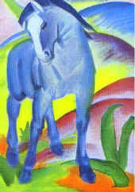

Bernas, norėjęs amžinai žirgu joti
1930 m.
F.Markas. Mėlynas arklys. 1911 m.

Slide 6
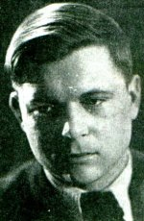


Petras Cvirka
Novelistas iš Dievo malonės.
Domėjosi šio žanro teorija, reikalavo, kad ir kiti paisytų šio žanro reikalavimų
Ankstyvuoju kūrybos laikotarpiu jo kūrybą veikė stipri ekspresionistų įtaka.

Slide 7
Ankstyvųjų P. Cvirkos novelių bruožai
Dramatizmas
Vaizdo koncentracija
Išraiškinga pabaiga
Nevengiama pritrenkiančio vaizdo
Vengiama sentimentalumo
Centre – nenuorama bernas laisvūnas

Slide 8
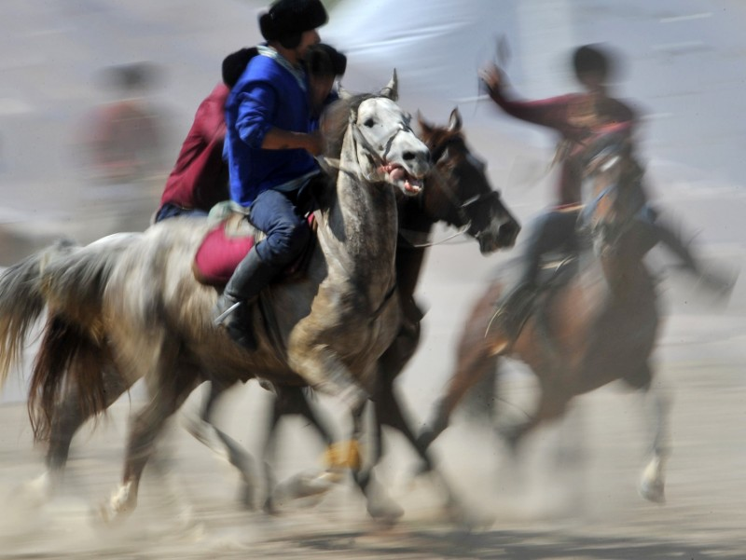

Slide 9
Apibūdinkite skriejančių raitelių vaizdą.
Ar raiteliai Miko regimi, ar tik suvokiami, jaučiami?
Iš ko galime spręsti, kad Mikas žavisi jais?
Kaip jis žiūri į karvių ganymą?
Kokia jo svajonė?
Kodėl jis kasdien matuojasi, kiek užaugo?

Slide 10
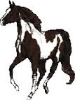
Kuriuo tikslu pasakojamos dvi piemens Miko istorijos? Kuo jos panašios ir kuo skiriasi? ( apibūdinkite laiką, erdvę, veikėją ).
Kokios detalės rodo, kad Mikas mėgdžioja bernus?
Apsakyme kelis kartus nuskamba nelaimės pranašystė. Išrašykite lemtinguosius žodžius .
Kaip kuriama vis didėjanti įtampa?
Kaip bernus paveikė Miko mirtis?
Remdamiesi apsakymo tekstu įrodykite, kad Mikas grįžta į kaimą kaip nugalėtojas?

Slide 11
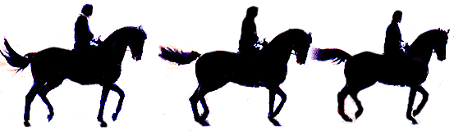
Kaip apsakyme vaizduojamas žirgas? Kokios detalės ryškinamos?
Remdamiesi tekstu įrodykite, kad ir Miką, ir žirgą pasakotojas apibūdina panašiai.
Raitas ant žirgo bernelis lietuvių dainose tobulai įkūnija jaunystę, kalba apie bernelio šaunumą.

Slide 12
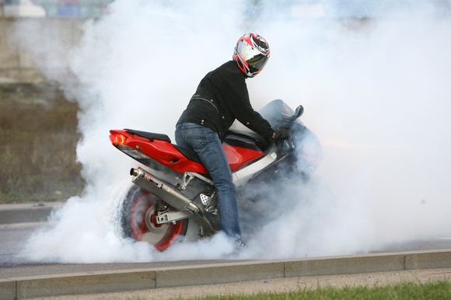
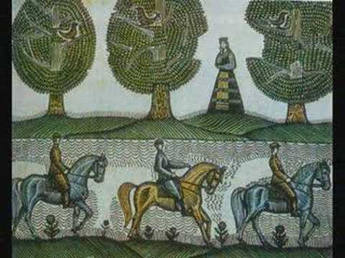
Sugretinkite iliustracijas ir atskleiskite tradicinio bernelio ir šiuolaikinio jaunuolio ,,draugų“, ženklinančių jų šaunumą, sąsajas.

